Slide 1


C语言 一二章
讲解人:王萌

Slide 2
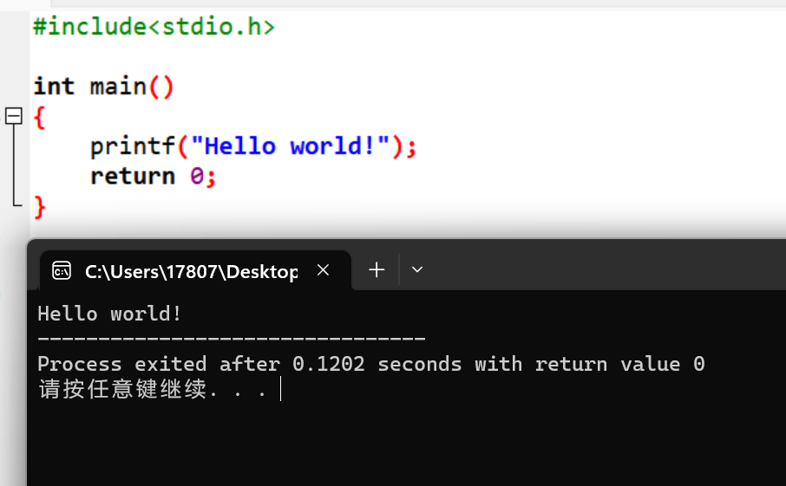
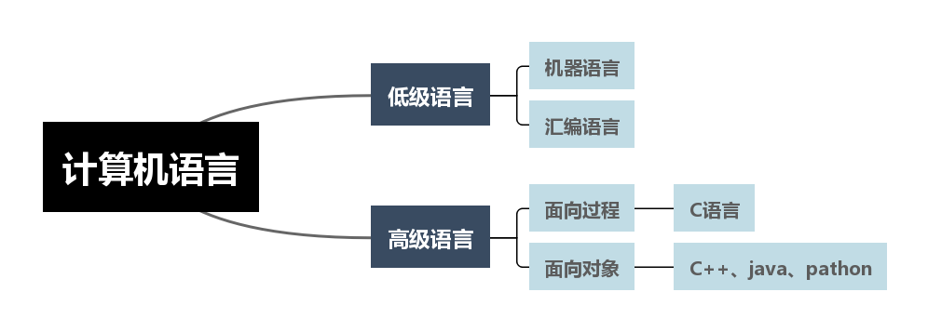
C语言简单介绍
程序是使用计算机语言解决问题的方法和步骤的描述。

Slide 3
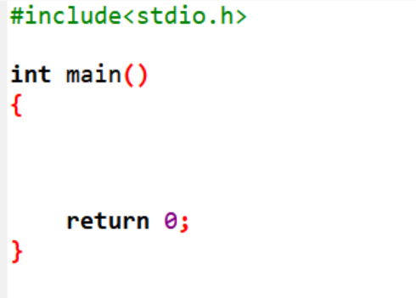
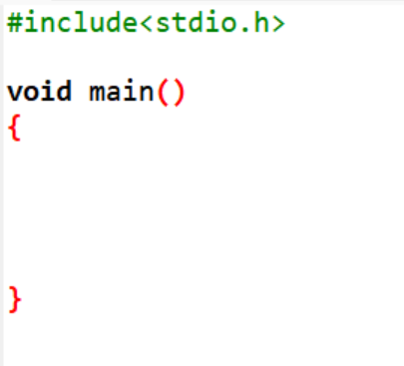
c程序是由一个主函数和若干个用户函数组成的，主函数和用户函数的位置是任意的。但主函数可以调用任何用户函数，用户函数之间可以相互调用，但不能调用主函数。
c程序总是从main（）函数的第一条语句开始执行，直到主函数的最后一条语句结束。
构成c程序的基本单位是函数。
函数由函数说明部分和函数体两部分组成。
函数说明部分：
1.函数值返回类型 如 int（整型 ）float（浮点型）等等
2.函数存储类型，一般省略，省略时是auto
3.函数标识符，指函数名
4.函数的参数
5.参数的类型

Slide 4
#include<stdio.h>
int main()
{
printf(“Hello World!”);
return 0; }
#include<stdio.h>是预处理指令，类似引用<stdio.h>这个头文件
<stdio.h>是进行命令解释的头文件它的作用是提供了一系列的输入输出函数等，类似与翻译词典，词典中包含许多函数，若想用这些函数则需要先引用包含这个函数的词典
输出函数

Slide 5
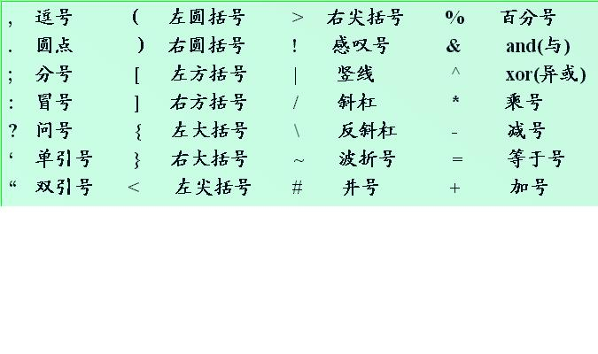
C语言的基本元素
一、符号集（字符集）
（1）大写字母：A～Z （2）小写字母a ～z
（3）阿拉伯数字：0 ～9 （4）下划线：_
（5）标点符号和运算符

Slide 6
二、关键字（附录B）
也称“保留字”，它是C语言中具有特定含义、专门用作语言特定成分的一类标识符。
ANSI推荐的C语言的关键字是32个
如：int、char、float、void等
注意：所有的关键字都有固定的意义，不能用作其他。
所有关键字都必须小写。
如：else与ELSE代表不同含义
else是关键字，ELSE用户定义的标识符

Slide 7
三、标识符
用来标记常量、变量、函数及文件名字的字符序列。
标识符的构成规则：
（1）以字母（大小写皆可）或下划线开头
（2）随后可跟若干个（包括0个）字母、数字、下划线
如：x y3 _imax ELSE X
7x int #No bad one
合法
不合法
注意：
C语言区分大小写，如sum和SUM是两个标识符。

Slide 8
2.1 C的数据类型
C语言提供了以下一些数据类型。
整型 int
基本类型
字符型 char
单精度实型
float
实型（浮点型）
数组类型
双精度实型
double
结构类型 struct
数据类型
构造类型
联合类型 union
枚举类型 enum
指针类型
空类型（无值类型） void

Slide 9
2.2 常量与变量
常量和符号常量
1、常量：在程序运行过程中,其值不能被改变的量称为常量。常量区分为不同的类型：
整型 100，125，-100，0
实型 3.14 ，0.125，-3.789
字符型 ‘a’, ‘b’，‘2’
字符串 “a”, “ab”, “1232”
2、符号常量：用一个标识符代表的一个常量。
定义方法： #define 标识符 常量

Slide 10
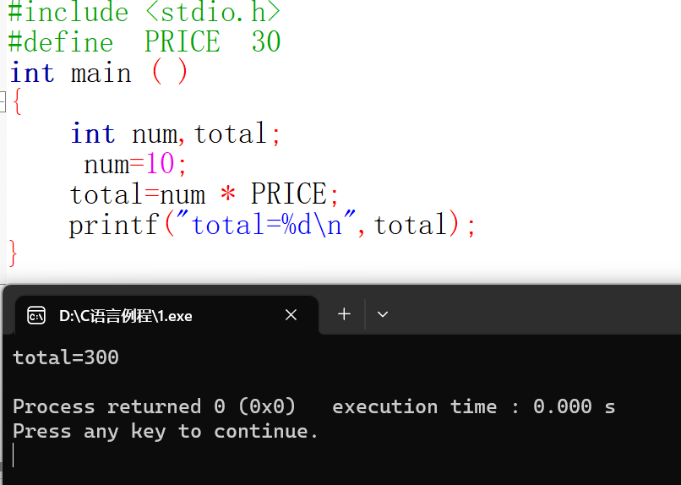
例2.1 符号常量的使用
#define PRICE 30 #include <stdio.h> void main ( ) { int num, total; num=10; total=num * PRICE; printf("total=%d\n",total);
}
说明：如再用赋值语句给PRICE赋值是错的
PRICE=40;/* 错误，不能给符号常量赋值*/
说明：程序中用#define命令行定义PRICE代表常量30,此后凡在本文件中出现的PRICE都代表30,可以和常量一样进行运算
运行结果： total=300

Slide 11
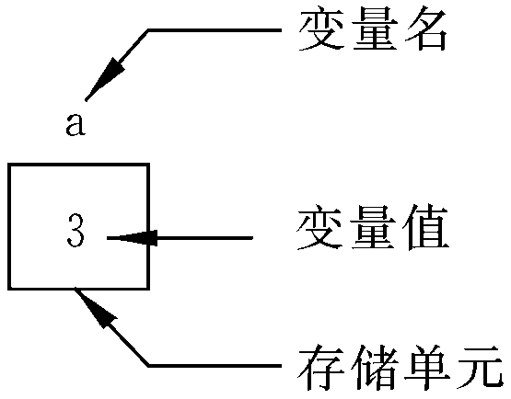
变量
其值是可以改变的量，它用标识符（变量名）来表示，在内存中占据一定的存储单元。
变量名实际上是以一个名字代表一个地址，在对程序编译连接时由编译系统给每一个变量名分配对应的内存地址。从变量中取值，实际上是通过变量名找到相应的内存地址，从该存储单元中读取数据。
变量的定义方法
类型符 标识符
如：int i,j; char c1,c2;
float x,y; double z;

Slide 12
变量命名的规定：Ｃ语言规定标识符只能由字母、数字和下划线三种字符组成，且第一个字符必须为字母或下划线。
例：sum，_total, month, Student_name，
lotus_1_2_３，BASIC, li_ling
M.D.John, ￥123,3D64,a>b



Slide 13
注意：
编译系统将大写字母和小写字母认为是两个不 同的字符(习惯上，符号常量用大写)。
建议变量名的长度最好不要超过8个字符。
在选择变量名和其它标识符时，应注意做到“见名知意”，即选有含意的英文单词（或其缩写）作标识符。
要求对所有用到的变量作强制定义，也就是“先定义，后使用” 。

Slide 14
2.3 整型数据
整型常量的表示方法
整型常量即整常数。在Ｃ语言中，整常数可用以下三种形式表示：
(1)十进制整数。
如：123, -456，4。
(2)八进制整数。以0开头的数是八进制数。
如：0123表示八进制数123，等于十进制数83,
(3)十六进制整数。以0x开头的数是16进制数。
如：0x123，代表16进制数123,等于十进制数291。

Slide 15
注意：括号表示其中的内容是可选的。
(2)整型变量的分类
有符号基本整型
有符号短整型
有符号长整型
无符号基本整型
无符号短整型
无符号长整型
(signed)int
(signed)short (int)
(signed) long (int)
unsigned int
unsigned short (int)
unsigned long (int)

Slide 16
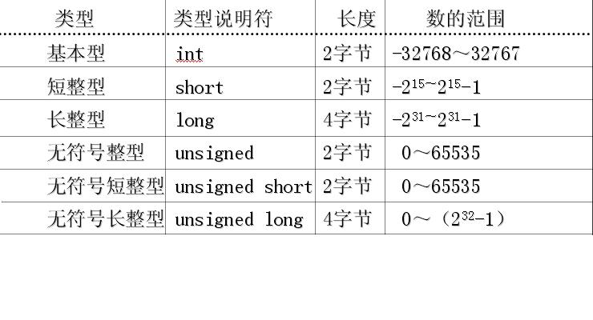

Slide 17
(3)整型变量的定义:
Ｃ规定在程序中所有用到的变量都必须在程序中定义，即“强制类型定义”。
例如:
int a,b；（指定变量ａ、ｂ为整型）
unsigned short c,d;
（指定变量ｃ、ｄ为无符号短整型）
long e,f; (指定变量ｅ、ｆ为长整型）

Slide 18
例2.2 整型变量的定义与使用
#include <stdio.h>
void main（） ｛int a,b,c,d; /*指定a、b、ｃ、ｄ为整型变量*／ unsigned ｕ； ／*指定ｕ为无符号整型变量*／ a=12；b=-24；u=10； c=a+u；d=b+u； printf（”ａ＋ｕ＝％d,ｂ＋ｕ＝％d\ｎ”,ｃ,ｄ）； ｝
运行结果： ａ＋ｕ＝22，ｂ＋ｕ＝－14
说明:可以看到不同种类的整型数据可以进行算
术运算.

Slide 19
例2.3 整型数据的溢出 #include <stdio.h> void main( ) {int a,b; a=32767; b=a+1; printf(“%d,%d\n”,a,b); }
Turbo C
运行结果：
32767,-32768
Visual C++
运行结果：
32767,32768
说明：数值是以补码表示的。一个整型变量只能容纳-32768～32767范围内的数，无法表示大于32767或小于-32768的数。遇此情况就发生“溢出”。

Slide 20
整型常量的类型
(1)一个整数，如果其值在-32768～+32767范围内，认为它是int型，它可以赋值给int型和long int型变量。
(2) 一个整数，如果其值超过了上述范围，而在-2147483648～+2147483647范围内，则认为它是为长整型。可以将它赋值给一个long int型变量。
(3) 如果所用的C版本（如Turbo C）分配给short int与int型数据在内存中占据的长度相同，则它的表数范围与int型相同。因此一个int型的常量同时也是一个short int型常量，可以赋给int型或short int型量。

Slide 21
(4) 一个整常量后面加一个字母u或U，认为是unsigned int型，如12345u，在内存中按unsigned int规定的方式存放(存储单元中最高位不作为符号位，而用来存储数据)。
(5) 在一个整常量后面加一个字母l或L，则认为是long int型常量。
例如： 123l,432L,0L 用于函数调用中。

Slide 22
2.4 浮点型数据
浮点型常量的表示方法
小数
指数
0.123
3e-3
两种表示形式
注意:字母e(或E)前后必须有数字，且e后面的指数必须为整数.

1e3、1.8e-3、-123e-6
e3、2.1e3.5、.e3、e

类型:缺省为double;
后缀f或F，为float型；后缀l或L，为long double型。

Slide 23
规范化的指数形式：
在字母e（或E）之前的小数部分中，小数点左边
应有一位（且只能有一位）非零的数字.
例如: 123.456可以表示为：
123.456e0, 12.3456e1, 1.23456e2, 0.123456e3, 0.0123456e4, 0.00123456e
其中的1.23456e3称为“规范化的指数形式”。

Slide 24
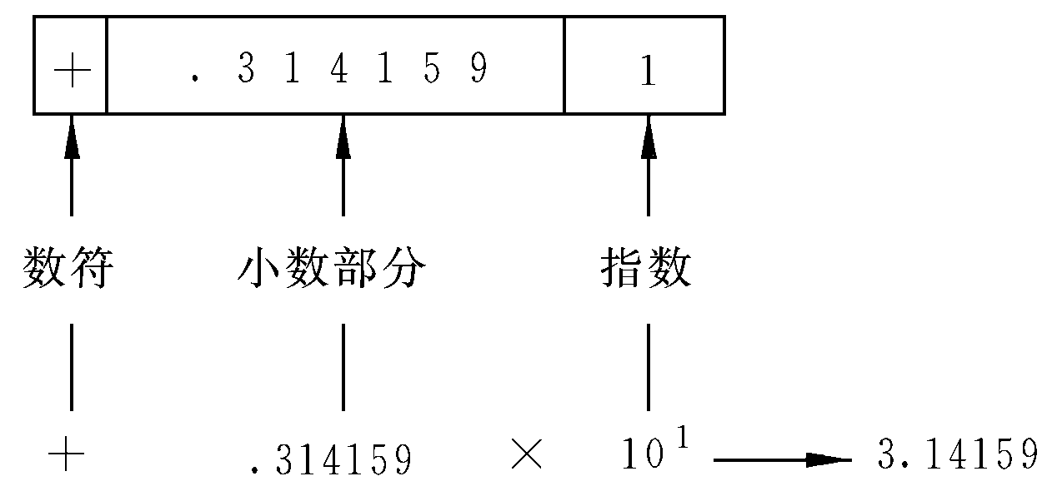
浮点型变量
(1)浮点型数据在内存中的存放形式
一个浮点型数据一般在内存中占4个字节(32位)。与整型数据的存储方式不同，浮点型数据是按照指数形式存储的。系统把一个浮点型数据分成小数部分和指数部分，分别存放。指数部分采用规范化的指数形式。

Slide 25
(2) 浮点型变量的分类
浮点型变量分为单精度（float型）、双精度（double型）和长双精度型（long double）三类形式。
单精度（float型）：占4个字节，7位有效数字
（3.4e-38～3.4e+38）
双精度（double型）：占8个字节，15～16位有效数字
（1.7e-308～1.7e+308）
long double型：占10个字节，15～16位有效数字
（3.4e-4932～1.1e+4932 ）

Slide 26
(3) 浮点型数据的舍入误差 #include <stdio.h> void main( ) {float a,b; a = 123456.789e5; b = a + 20 ; printf(“a=%f,b=%f\n”,a,b); }
若数据超过有效位，则被舍去，故可能产生误差。
运行结果：
a=12345678848.000000,b=12345678868.000000
说明：一个浮点型变量只能保证的有效数字是7位有效数字，后面的数字是无意义的，并不准确地表示该数。应当避免将一个很大的数和一个很小的数直接相加或相减，否则就会“丢失”小的数.

Slide 27
2.5 字符型数据
字符常量
(1)用单引号包含的一个字符是字符型常量
如：‘a’、‘A’、‘b’、‘*’、‘$’
(2)转义字符：特殊的字符常量，都以“\”开头 (代表一个字符)
\n 换行,移到下一行开头 \0 空值
\t 横向跳格(每8列为一制表位) \v 纵向跳格
\r 回车,移到本行开头 \a 报警
\b 退格 \f 走纸换页
\\ 反斜杠 \’ 输出单引号
\ddd ddd表示1到3位八进制数字(字符的ASCII码)
如：‘\101’ 代表字符‘A’
\xhh hh表示1到2位十六进制数字
如：‘\x41’ 代表字符‘A’
输出格式控制
输出字符

Slide 28
例2.5 转义字符的使用
#include <stdio.h> void main（）
｛printf(“a\t\rf\tg\n”); ｝
显示屏上的运行结果：
f g

Slide 29
例2.5 转义字符的使用
#include <stdio.h> void main（）
｛printf(“a\t\rf\tg\n″); printf("h\ti\b\bj k\n″); ｝
显示屏上的运行结果：
f g
h j k

Slide 30
字符变量
字符型变量用来存放字符常量，注意只能放一个字符。
字符变量的定义形式如下：
char c1,c2;
unsigned char c3,c4;
字符型变量的赋值方法：
c1=‘a’; c2=‘\101’; c3=0xff; c4=‘\377’;
一个字符变量在内存中占一个字节。

Slide 31
字符数据在内存中的存储形式及其使用方法
(1) 一个字符常量存放到一个字符变量中，实际上并不是把该字符的字型放到内存中去，而是将该字符的相应的ASCII代码放到存储单元中。这样使字符型数据和整型数据之间可以通用。

Slide 32
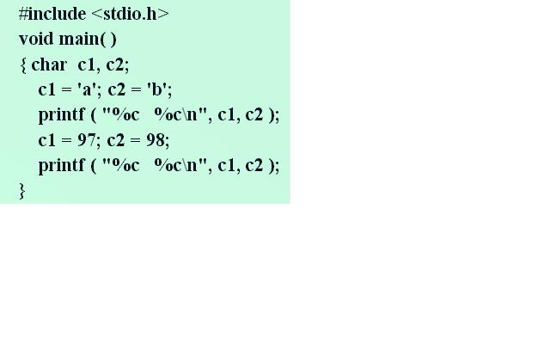
a b
a b

Slide 33
(2)字符数据与整型数据可以相互赋值
(3)字符数据可以以字符形式输出，也可以用整型数形式输出。
void main()
{ int i; char c;
i=‘a’; c=97;
printf(“%c,%d\n”,c,c);
printf(“%c,%d\n”,i,i);
}
等同于：
i=97;
c=‘a’;

Slide 34
例2.6 向字符变量赋以整数。 #include <stdio.h> void main() {char c1,c2; c1=97; c2=98; printf(“%c %c\n”,c1,c2); printf(“%d %d\n”,c1,c2); ｝
运行结果：
ａ ｂ
97 98
说明：在第4和第5行中，将整数97和98分别赋给c1和c2，它的作用相当于以下两个赋值语句：
c1＝’ａ’; c2＝’ｂ’;
因为’a’和’b’的ASCII码为97和98

Slide 35
例2.7 大小写字母的转换 #include <stdio.h> void main() { char c1,c2； c1=’a’; c2=’b’; c1=c1-32; c2=c2-32; printf(“％c ％c”，c1,c2）； ｝
运行结果：Ａ Ｂ
说明：程序的作用是将两个小写字母a和b转换成大写字母A和B。从ASCII代码表中可以看到每一个小写字母比它相应的大写字母的ASCII码大32。Ｃ语言允许字符数据与整数直接进行算术运算。

Slide 36
说明：
有些系统（如Turbo C）将字符处理为带符号的整数。其存储单元中的最高位作为符号位，它的取值范围是-128～127。如果在字符变量中存放一个ASCII码为0～127间的字符，由于字节中最高位为0，因此用%d输出字符变量时，输出的是一个正整数。如果在字符变量中存放一个ASCII码为128～255间的字符，由于在字节中最高位为1，用%d格式符输出时，就会得到一个负整数。

Slide 37
字符串常量
1、字符串常量是一对双引号括起来的字符序列.
合法的字符串常量:
“How do you do.”, “CHINA”， “a” ， “$123.45”
可以输出一个字符串，如
printf(“How do you do.”)；

Slide 38
‘ａ’是字符常量，“ａ”是字符串常量，二者不同。
如：假设c被指定为字符变量 ：char c;

c=’a’;
c=“a”；c＝“CHINA”;

结论：不能把一个字符串常量赋给一个字符变量。

Slide 39
2、Ｃ规定：在每一个字符串常量的结尾加一个 “字符串结束标志”，以便系统据此判断字符串是否结束。Ｃ规定以字符’\0’作为字符串结束标志。
如：如果有一个字符串常量”CHINA” ，实际上在内存中是：
C | H | I | N | A | \0
它占内存单元不是５个字符，而是６个字符，最后一个字符为’\0’。但在输出时不输出’\0’。

Slide 40
2.6 变量赋初值
(1)Ｃ语言允许在定义变量的同时使变量初始化
如:
int a=3; // 指定ａ为整型变量，初值为３
float f=3.56; // 指定ｆ为浮点型变量，初 // 值为３.56
char c=‘a’; // 指定ｃ为字符变量，初值为‘a’

Slide 41
(2)可以使被定义的变量的一部分赋初值。
如: int a,b,c=5； 表示指定ａ、ｂ、ｃ为整型变量，但只对ｃ初始化，c的初值为５
(3)如果对几个变量赋以同一个初值，
应写成：int a=3,b=3,c=3; 表示ａ、ｂ、ｃ的初值都是３。
不能写成: int a=b=c=3;

Slide 42
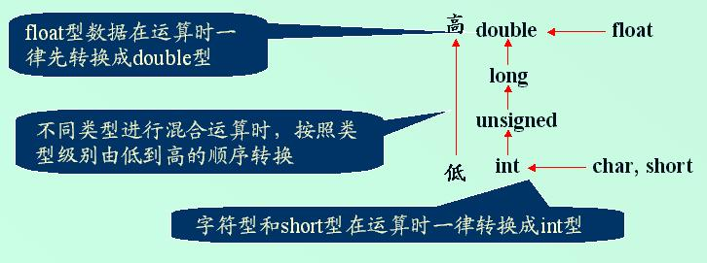
2.7 各类数值型数据间的混合运算
整型（包括int,short,long）、浮点型（包括float,double）等可以混合运算。
例如：10+’a’+12.3-3.14*’x’是合法的。
在进行运算时，不同类型的数据要先转换成同一类型,然后进行运算。

Slide 43
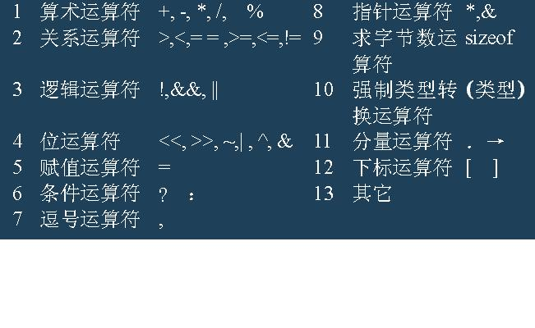
2.8 算术运算符和算术表达式
C运算符

Slide 44
(1)基本的算术运算符:
+（加法运算符，或正值运算符。如:3+5、+3）
-（减法运算符，或负值运算符。如:5-2、-3)
*(乘法运算符。如:３*５，2*x,3*(a+b) )
/(除法运算符。如:５/３,(x+y)/(a+b) )
1) 两个整数相除，其值为整数，如：5/3值为1，舍去小数部分；
2) 除数、被除数有一个为负值时，结果”向零取整”， 如-5/3=-1；
3) 除数、被除数有一个为实数时，结果为double型

Slide 45
(1)基本的算术运算符:
%(模运算符，或称求余运算符，％两侧均应为整型数据，如:７%４的值为３)。
-7%4，7%-4，-7%-4的值为多少？
-3，3，-3
符号由被除数决定

Slide 46
(2) 算术表达式和运算符的优先级与结合性
用算术运算符和括号将运算对象(也称操作数）连接起来的、符合Ｃ语法规则的式子，称为Ｃ算术表达式。运算对象包括常量、变量、函数等。
例如: a*b/c－1.5＋’a’
3.14*r*r
x+sqrt(0.25*y)/(abs(a+b)-3.6)

Slide 47
优先级
在表达式求值时，先按运算符的优先级别高低次序执行，例如先乘除后加减。
结合性
算术运算符的结合方向为“自左至右”，即先左后右 。

Slide 48
(3)强制类型转换运算符
可以利用强制类型转换运算符将一个表达式转换成
所需类型。
一般形式:（类型名）（表达式）
例如：
(double)ａ 将ａ转换成double类型
(int)(x+y) 将x+y的值转换成整型
(float)（5%3） 将5%3的值转换成float型
注意：与(int)x+y不同

Slide 49
例2.8 强制类型转换。 #include <stdio.h> void main（）
｛float ｘ； int ｉ； ｘ＝３.6； ｉ＝（int）ｘ；/*不影响x单元的内容*/
printf("x=%f， i=%d\n"，x，i); ｝
注意：x的类型没有发生改变。
运行结果：
x＝3.600000， i=3
说明：有两种类型转换，一种是在运算时不必用户指定，系统自动进行的类型转换，如3+6.5。第二种是强制类型转换。当自动类型转换不能实现目的时，可以用强制类型转换。

Slide 50
(4) 自增、自减运算符
作用是使变量的值增１或减１
如：
++i,--i (在使用ｉ之前，先使ｉ的值加(减)1)
i++,i-- (在使用ｉ之后，使ｉ的值加(减)1)

Slide 51
i++与++i的区别：
＋＋ｉ是先执行ｉ＝ｉ＋１后，再使用ｉ的值；
ｉ＋＋是先使用ｉ的值后，再执行ｉ＝ｉ＋１。
例2.9：
#include <stdio.h>
void main()
{ int i=0,j;
j=i++;
printf(“%d %d\n”,i,j);
i=0;
j=++i;
printf(“%d %d\n”,i,j);
}
0
1 1
区分：j=i+1; j=++i;

Slide 52

注意：
(1)自增运算符（＋＋），自减运算符（－－），只能用于变量，而不能用于常量或表达式。
如：5++、--(a+b)不合法。
(2)＋＋和－－的优先级高于算术运算符，结合方向是“自右至左”。
如：-i++相当于-(i++)。

Slide 53
(3)Ｃ语言中有的运算符为一个字符，有的运算符由两个字符组成，为避免误解，最好采取大家都能理解的写法。
例如：不要写成i+++j的形式，而应写成
(i++)+j的形式

Slide 54
2.9 逗号运算符和逗号表达式
逗号运算符:将两个表达式连接起来,又称为“顺序求
值运算符”.
如：３＋5，６＋８
逗号表达式 的值为14
一般形式: 表达式１，表达式２
求解过程：
1）求解表达式１
2）再求解表达式２
3）整个逗号表达式的值是表达式2的值。

Slide 55

例：逗号表达式ａ＝３*5，ａ*４
ａ的值为15，然后求解ａ*４，得60。整个逗号表达式的值为60。
分析:逗号运算符是所有运算符中级别最低的， 因
此应先求解ａ＝３*5。
一个逗号表达式又可以与另一个表达式组成一
个新的逗号表达式
如:（ａ＝３*５，ａ*４），ａ＋５
先计算出ａ的值等于15，再进行ａ*４的运算得60（但ａ值未变，仍为15），再进行ａ＋５得20，即整个表达式的值为20。

Slide 56
逗号表达式的一般形式可以扩展为
表达式１，表达式２，表达式３，……，表达式ｎ
它的值为表达式ｎ的值。
逗号运算符是所有运算符中级别最低的
例: ① ｘ＝（ａ＝３，６*３）
② ｘ＝ａ＝３，６*a
逗号表达式，包括一个赋值表达式和一个算术表达式，ｘ的值为３，整个逗号表达式的值为18。

Slide 57
注意:并不是任何地方出现的逗号都是作为逗号运算符。
如:printf(“%d,%d,%d”,a,b,c);
“ａ，ｂ，ｃ”并不是一个逗号表达式，它是printf函数的3个参数
printf(“%d,%d,%d”,(a,b,c),b,c);
“（ａ，ｂ，ｃ）”是一个逗号表达式，它的值等于ｃ的值。

Slide 58
例：
#include <stdio.h>
void main()
{ int a=1;
printf(“结果为:%d\n”, a=3*a,3*a );
}
(a=3*a,3*a)
结果为:9
结果为:3

Slide 59
2.10 赋值表达式和赋值语句
一、赋值运算符“=”
用法：变量=表达式
作用：将表达式的值赋给变量（常量、变量是表达
式的特例）
如：a=5;
ave=(a+b)/10;
注意：与数学中的等式不同！

Slide 60
二、复合的赋值运算符
在赋值符“=”之前加上其他运算符，构成复合赋值运
算符
+=，-=，*=，/=，%=，<<=，>>=，&=，^=，|=
如： a+=3 等价于 a=a+3
x*=y+8 等价于 x=x*(y+8)
x%=3 等价于 x=x%3

Slide 61
三、赋值表达式
由赋值运算符将一个变量和一个表达式连接起来的式子称为“赋值表达式”。
形式：变量=表达式
如：a=5、a=b=5(右结合)
计算 1）计算赋值运算符右侧“表达式”的值
过程：2）将计算结果赋给左侧的变量
3）赋值表达式的值就是被赋值的变量的值
例：a=b=c=5 a=(b=10)/(c=2)
a=5+(c=6) a+=a-=a*a
a=(b=4)+(c=6)

Slide 62
四、赋值结果与类型转换
1、实型数据（单、双精
度）赋给整型变量时，舍
弃实数的小数部分。
2、整型数据赋给单、双
精度变量时，数值不变，
但以浮点数形式存储变
量中。
例：
#include <stdio.h>
void main()
{ int i; float f;
i=5.34;
f=23;
printf(“%d %f\n”,i,f);
}
5 23.000000

Slide 63
3、长度相同的有符号与无符号整型数间，原样赋值
（但数值有时会有变化）
#include <stdio.h>
void main()
{ unsigned a;
int b=-1;
a=b;
printf(“%d->%u\n”,b,a);
a=65534u; b=a;
printf(“%d->%u\n”,b,a);
}
-1->65535
-2->65534

Slide 64
五、赋值语句
即赋值表达式后加“；”构成。
要区分赋值表达式与赋值语句
如：if((a=b)>0) t=a;
表达式 语句
注意：
赋值表达式可包含在其它表达式之中，而赋值语句不行；
赋值语句只能作为一条单独的语句，或放在复合语句中。

Slide 65
习题2-6
#include <stdio.h>
void main()
{ char c1=‘C’, c2=‘h’, c3=‘i’, c4=‘n’, c5=‘a’;
c1=c1+4;
c2=c2+4;
c3=c3+4;
c4=c4+4;
c5=c5+4;
printf(“%c,%c,%c,%c,%c\n”,c1,c2,c3,c4,c5);
}

Slide 66
1、设圆半径r=1.5，圆柱高h=3，编程求圆周长、圆面积、圆球表面积、圆球体积、圆柱体积。
2、通过键盘输入两个整数及两个浮点数，分别求出两整数及两浮点数的和。

Slide 67
#define PI 3.14
#include <stdio.h>
void main()
{ int h=3;
float r=1.5,l,s,s1,v1,v2;
l=2*PI*r; s=PI*r*r;
s1=4*PI*r*r; v1=4*PI*r*r*r/3;
v2=s*h;
printf("圆周长=%f\n圆面积=%f\n圆球表面积 =%f\n圆球体积=f\n圆柱体体积=%f\n",l,s,s1,v1,v2);
}

Slide 68
#include <stdio.h>
void main()
{ int a,b,sum1;
float x,y,sum2;
a=2; b=3;
x=1.25; y=3.45;
sum1=a+b;
sum2=x+y;
printf(“整数之和为%d,浮点数的和为%f”,sum1,sum2);
}

Slide 69
感谢大家的观看
Yesterday has passed, tomorrow is a mystery, facing the present, do your best!
讲解人:王萌

